Slide 1
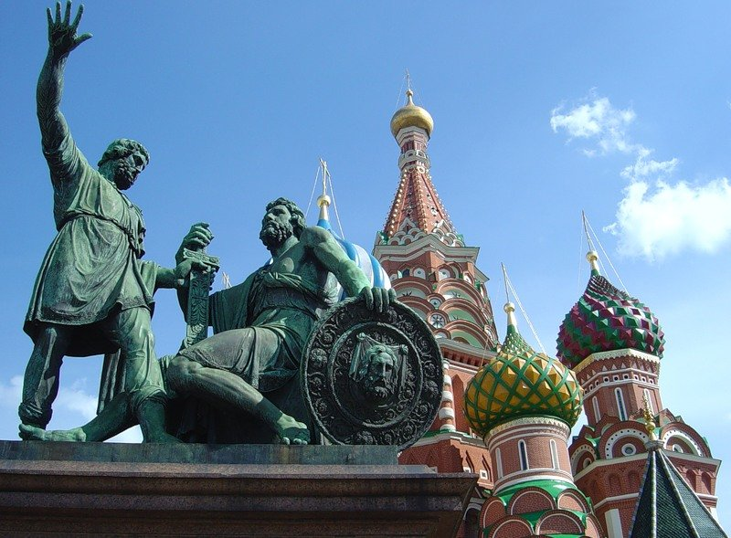
Сохранение культурного наследия России.
Проект выполнила:
Кривусенко Елизавета

Slide 2
Цель и задачи данного проекта:
Цели проекта будут достигаться путём:
проведения опроса среди жителей России разных возрастов с использованием средств массовой информации
проведения ряда мероприятий, направленное на развитие и сохранение знаний о культурном наследии
организации народных кружков: народные танцы, народоведения, обрядовый фольклор, народные ремёсла и промыслы
Цели и Задачи проекта:
Познакомить всех с культурным наследием России
Развивать познавательную активность учащихся, формировать стойкий интерес к предмету.
Повысить эффективность образовательного процесса.
Воспитывать чувства бережного отношения к историческому наследию и гордости за свою Отчизну.
В результате проекта будет усилена деятельность общества по развитию и сохранению культурного наследия, народных традиций и обычаев.
Результатом реализации данного проекта станет интернет-презентация и создание видеофильма.

Slide 3
Введение.
Каждый объект культурного наследия представляет собой уникальную ценность для всего многонационального народа РФ и является неотъемлемой частью всемирного культурного наследия.
Однако на сегодняшний день плачевное состояние этих объектов представляет серьезную угрозу утраты исторического и культурного наследия страны и требует принятия незамедлительных мер по их сохранению.
По данным министерства культуры РФ под охрану государства подпадают около 90 тысяч объектов культурного наследия и более 140 тысяч выявленных объектов культурного наследия. До настоящего времени не уточнен их пообъектный состав и не проведена инвентаризация указанных объектов и их физической сохранности. В хорошем и удовлетворительном состоянии находятся соответственно 30 и 20 процентов объектов культурного наследия, остальные 50 процентов находятся в неудовлетворительном и аварийном состоянии.

Slide 4
В 1972 ЮНЕСКО приняла Конвенцию об охране всемирного культурного и природного наследия (вступила в силу в 1975 г.). СССР ратифицировал Конвенцию 9 марта 1988 года.1972ЮНЕСКО1975
Почти ежегодно Комитет всемирного наследия проводит сессии, на которых присуждается «статус объекта Всемирного наследия».Комитет всемирного наследия

Slide 5
Статус объекта Всемирного наследия» даёт следующие преимущества (для объектов природного наследия):
является дополнительной гарантией сохранности и целостности уникальных природных комплексов,
повышает престиж территорий и управляющих ими учреждений,
способствует популяризации включённых в Список объектов и развитию альтернативных видов природопользования (в первую очередь, экологического туризма),
обеспечивает приоритетность в привлечении финансовых средств для поддержки объектов всемирного культурного и природного наследия, в первую очередь, из Фонда всемирного наследия,
способствует организации мониторинга и контроля за состоянием сохранности природных объектов.
Государства, на территории которых расположены объекты Всемирного наследия, берут на себя обязательства по их сохранению

Slide 6

ЭМБЛЕМА ПРОЕКТА ВСЕМИРНОГО НАСЛЕДИЯ

Slide 7
КРИТЕРИИ
Главная цель списка Всемирного наследия:
сделать известными и защитить объекты, которые являются уникальными в своём роде.
Для этого и из-за стремления к объективности были составлены оценочные критерии.

Slide 8
КУЛЬТУРНЫЕ КРИТЕРИИ
-Объект представляет собой шедевр человеческого созидательного гения.
-Объект свидетельствует о значительном взаимовлиянии человеческих ценностей в данный период времени или в определённом культурном пространстве, в архитектуре или в технологиях, в монументальном искусстве, в планировке городов или создании ландшафтов.
- Объект является уникальным или по крайней мере исключительным для культурной традиции или цивилизации, которая существует до сих пор или уже исчезла.
- Объект является выдающимся примером конструкции, архитектурного или технологического ансамбля или ландшафта, которые иллюстрируют значимый период человеческой истории.
- Объект является выдающимся примером человеческого традиционного сооружения, с традиционным использованием земли или моря, являясь образцом культуры (или культур) или человеческого взаимодействия с окружающей средой, особенно если она становится уязвимой из-за сильного влияния необратимых изменений.

Slide 9
Некоторые объекты Всемирного культурного наследия в России.
ИСТОРИЧЕСКИЙ ЦЕНТР САНКТ-ПЕТЕРБУРГА И СВЯЗАННЫЕ С НИМ КОМПЛЕКСЫ ПАМЯТНИКОВ (1990г.) 540
ЕКАТЕРИНИНСКИЙ ДВОРЕЦ (г. ПУШКИН)
ПАВЛОВСКИЙ ДВОРЕЦ
ПЕТЕРГРОФ
КИЖИ АРХИТЕКТУРНЫЙ АНСАМБЛЬ КИЖСКОГО ПОГОСТА, КАРЕЛИЯ (1990г.) 544
МОСКОВСКИЙ КРЕМЛЬ И КРАСНАЯ ПЛОЩАДЬ (1990г) 545
КУЛЬТУРНЫЙ И ИСТОРИЧЕСКИЙ АНСАМБЛЬ «СОЛОВЕЦКИЕ ОСТРОВА», 1992, 632
ДЕРБЕНТ, ДАГЕСТАН, 2003г., 1070

Slide 10
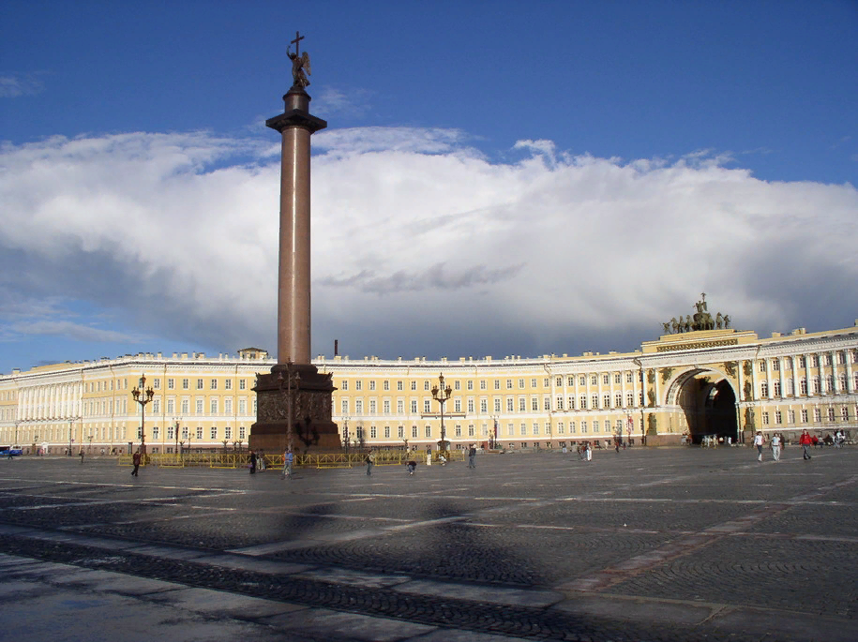
ИСТОРИЧЕСКИЙ ЦЕНТР САНКТ-ПЕТЕРБУРГА И СВЯЗАННЫЕ С НИМ КОМПЛЕКСЫ ПАМЯТНИКОВ (1990г.)

Slide 11
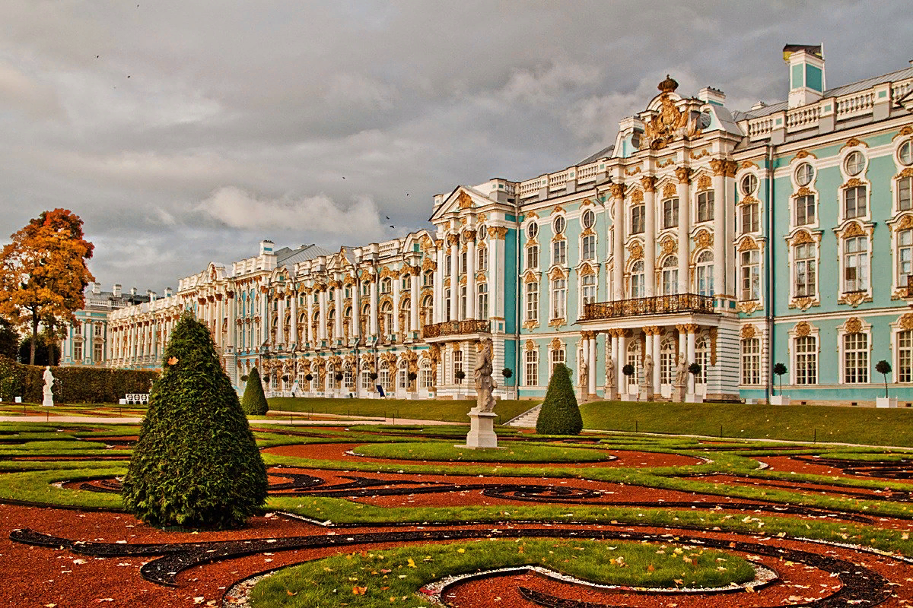
ЕКАТЕРИНИНСКИЙ ДВОРЕЦ (г. ПУШКИН)

Slide 12
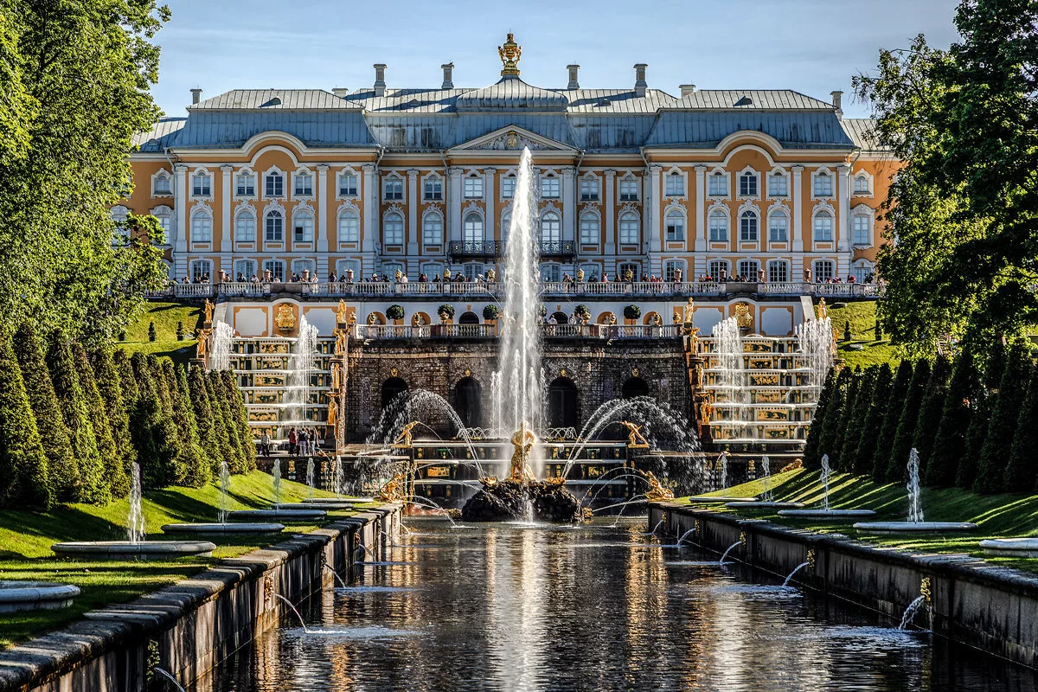
ПАВЛОВСКИЙ ДВОРЕЦ

Slide 13
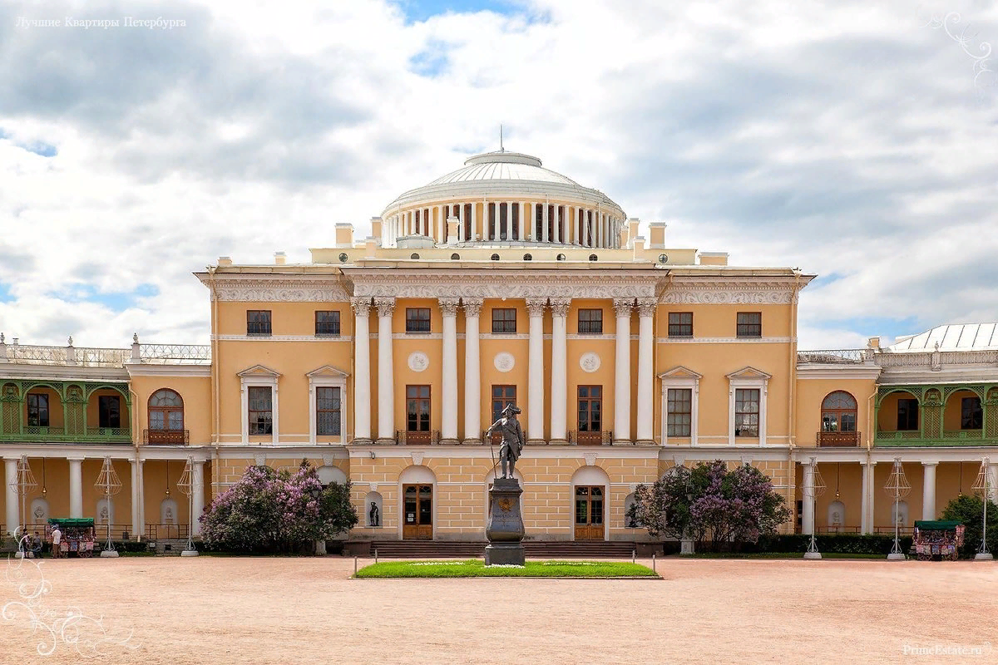
ПЕТЕРГРОФ

Slide 14
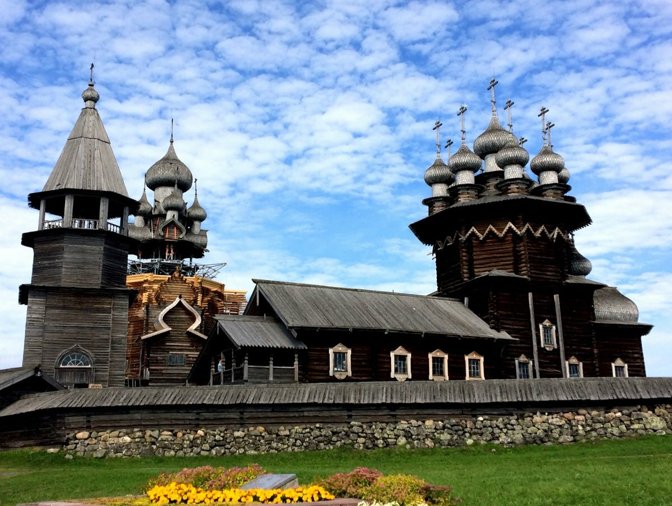
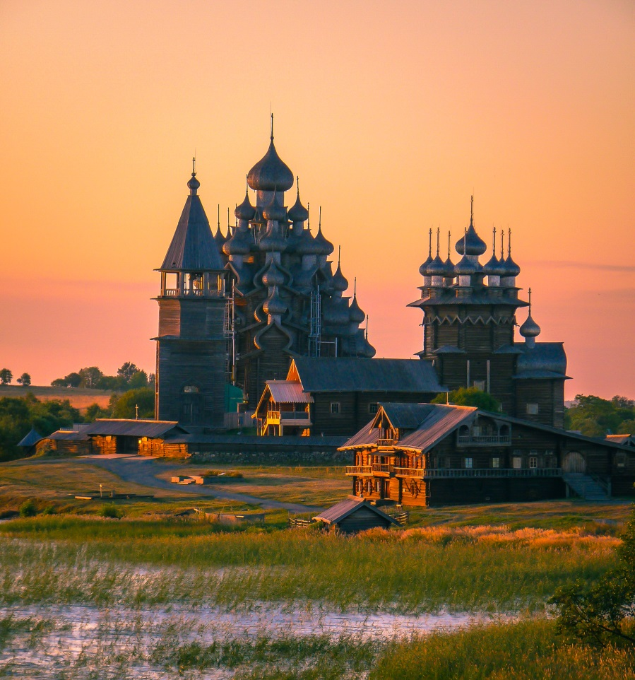
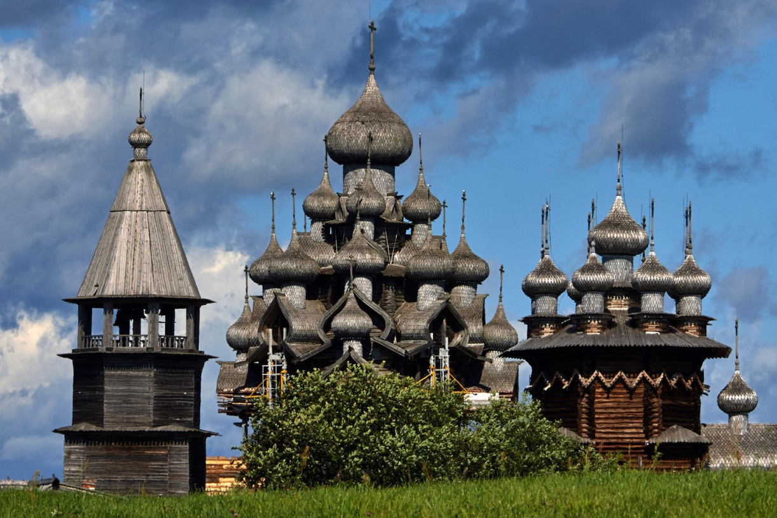
КИЖИ АРХИТЕКТУРНЫЙ АНСАМБЛЬ КИЖСКОГО ПОГОСТА, КАРЕЛИЯ (1990г.)

Slide 15
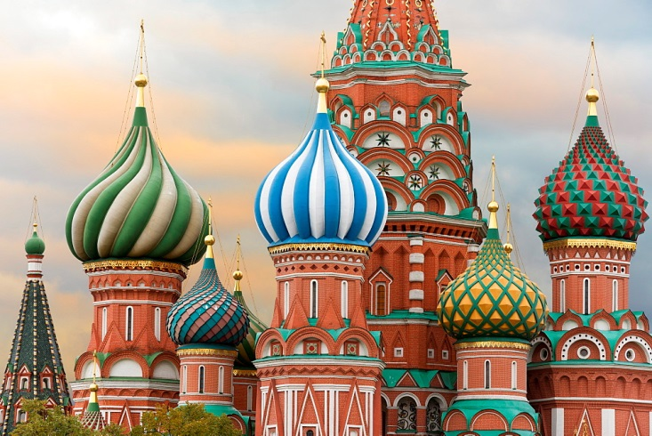
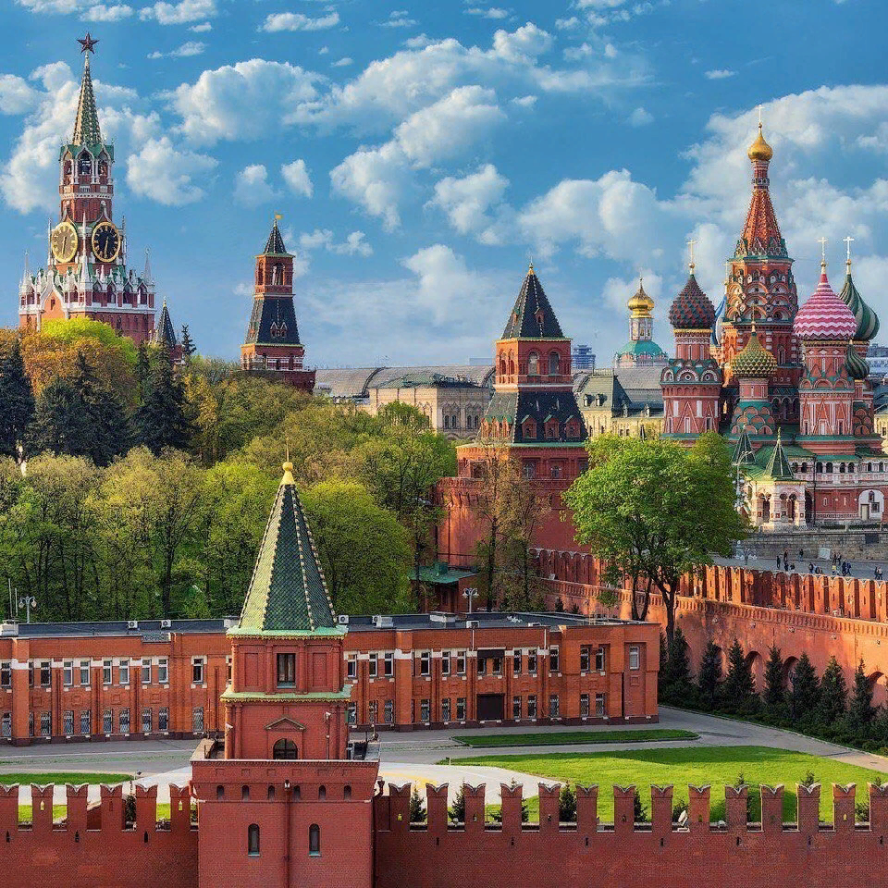
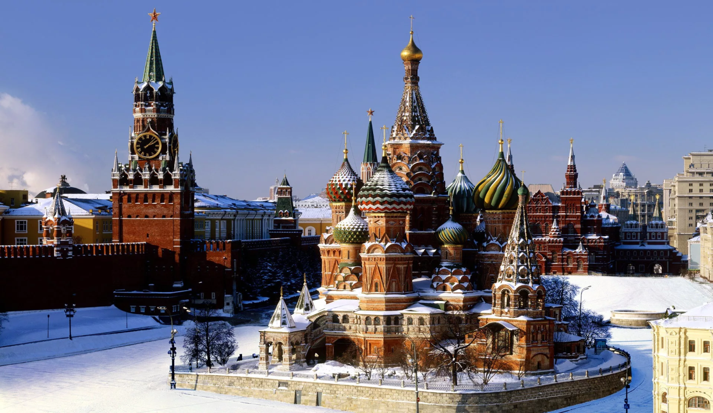
МОСКОВСКИЙ КРЕМЛЬ И КРАСНАЯ ПЛОЩАДЬ (1990г)

Slide 16
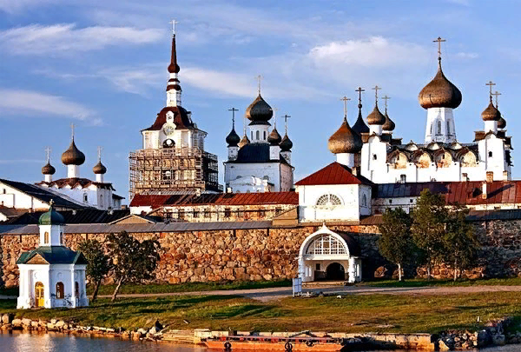
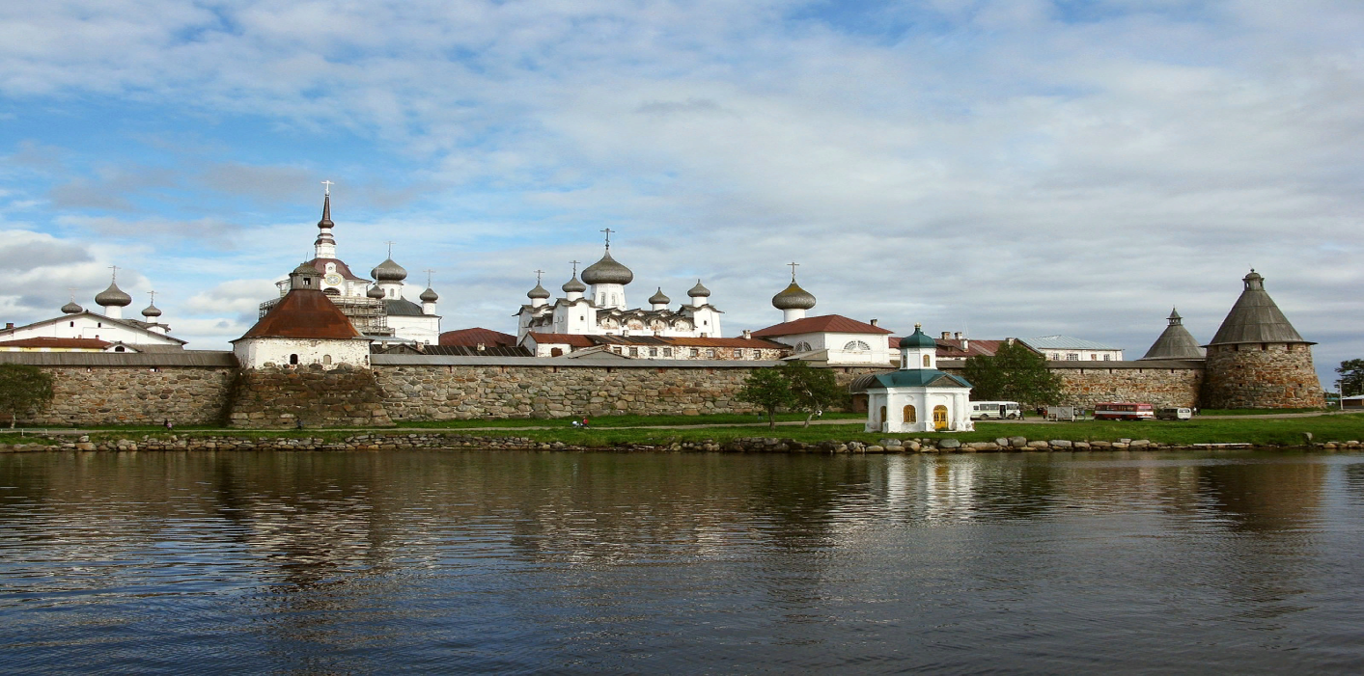
КУЛЬТУРНЫЙ И ИСТОРИЧЕСКИЙ АНСАМБЛЬ «СОЛОВЕЦКИЕ ОСТРОВА», 1992

Slide 17
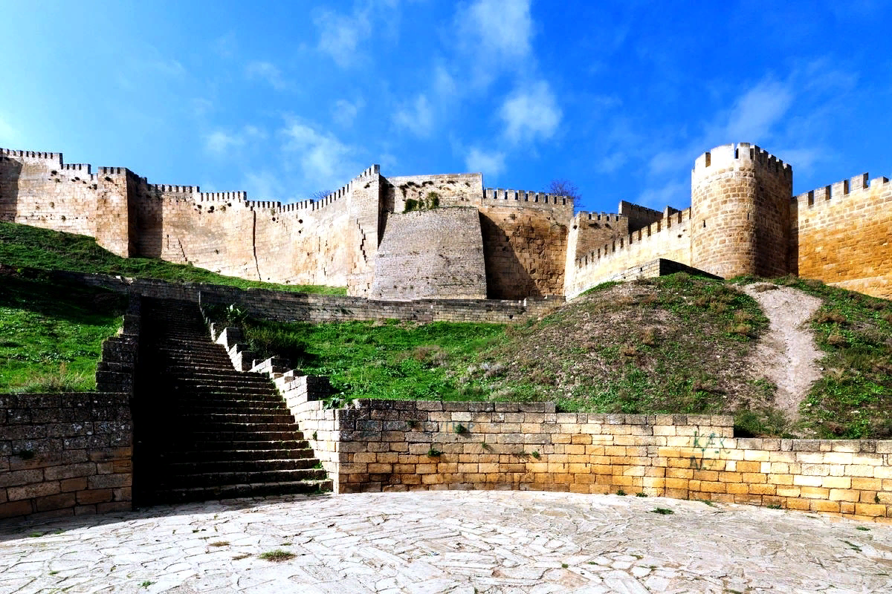
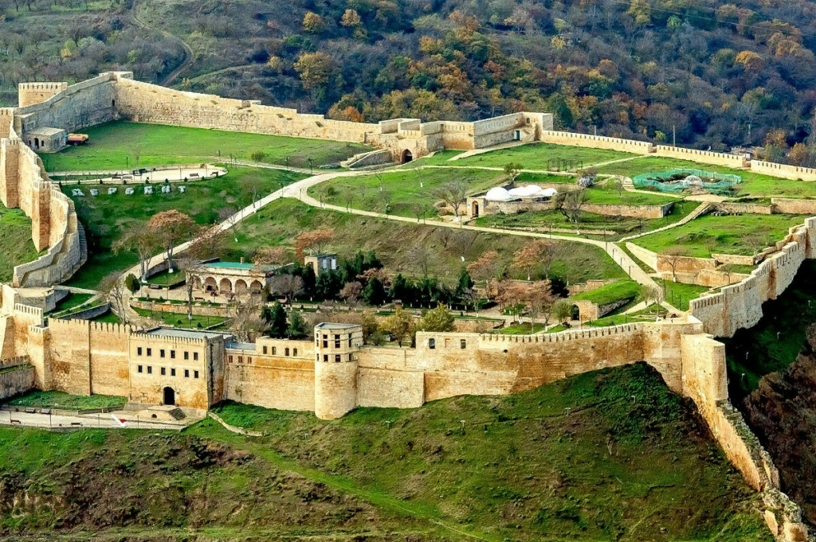
ДЕРБЕНТ, ДАГЕСТАН, 2003г.

Slide 18
Культурное наследие
Это понятие широкое и многоплановое:
сюда входит как духовная, так и материальная культура.
Понятие «культурное наследие» связано с целым рядом других категорий теории культуры (культурные ценности, традиции, новаторство и др.), но имеет свой собственный объем, содержание и значение.
Историческая преемственность развития культуры, воплощенная в памятниках, и осознание живой их связи с современностью, являются главными побудительными мотивами общественного движения в защиту культурного наследия.
Памятники истории и культуры являются носителями определенного исторического смысла, свидетелями народной судьбы, а значит, служат воспитанию поколений, пресекая национальное беспамятство и обезличивание.

Slide 19
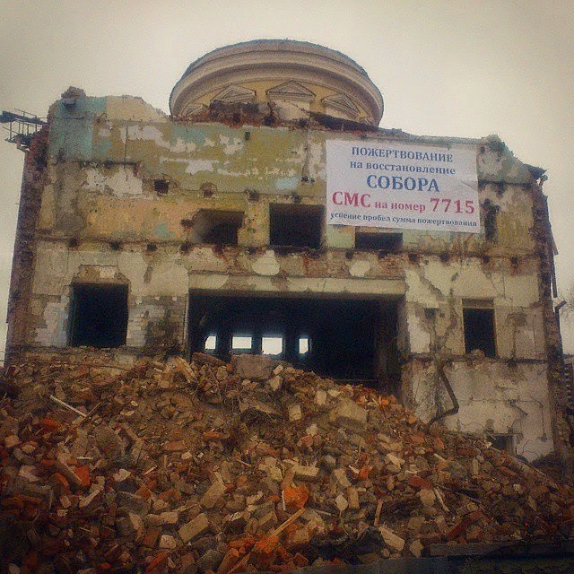
В настоящее время интерес к памятникам, тревога за их судьбу уже не являются достоянием отдельных специалистов и разрозненных общественных групп.
Резкое падение экономики России, утрата духовных идеалов усугубили и без того бедственное положение науки и культуры, что сказалось на состоянии историко-культурного наследия.
Ныне глава государства, местные структуры власти постоянно обращаются к проблеме сохранения культурного наследия, подчеркивается необходимость принятия мер по предотвращению утраты памятников.
Политика духовного возрождения, провозглашенная правительством, в случае утраты преемственности лучших традиций культуры не может быть полностью реализована без сохранения и возрождения историко-культурного наследия.

